Slide 1



CHÀO MỪNG CÁC EM ĐẾN VỚI
MÔN TIN HỌC LỚP 4
TUẦN 27

Slide 2

BÀI 3: LỆNH VIẾT CHỮ, TÍNH TOÁN
Chủ đề 5
THẾ GIỚI LOGO
(SGK Trang 107)

Slide 3
Mục tiêu bài học
01
Biết lệnh đầy đủ và lệnh viết tắt trong Logo;
02
Sử dụng được câu lệnh của Logo để điều khiển Rùa viết chữ;
03
Sử dụng được câu lệnh của Logo để thực hiện các phép tính số học.

Slide 4
A. HOẠT ĐỘNG CƠ BẢN
1. Các lệnh em đã biết.
Điền hành động của Rùa vào ô trống theo mẫu
TT | Lệnh đầy đủ | Lệnh viết tắt | Hành động của rùa
1 | ForwarD n | FD n | Tiến về trước n bước
2 | BacK n | BK n
3 | RighT k | RT k
4 | LefT k | LT k
5 | PenUp | PU
6 | PenDown | PD
7 | CleanScreen | CS | Về vị trí xuất phát, xóa toàn bộ sân chơi
8 | Clean
9 | HideTurtle | HT
10 | ShowTurtle | ST
11 | Home |  | Về vị trí xuất phát
Lùi lại sau n bước
Quay phải k độ
Quay trái k độ
Nhấc bút (Rùa không vẽ nữa)
Hạ bút (Rùa tiếp tục vẽ)
Xóa màn hình, Rùa vẫn ở vị trí hiện tại
Rùa ẩn mình
Rùa hiện hình

Slide 5
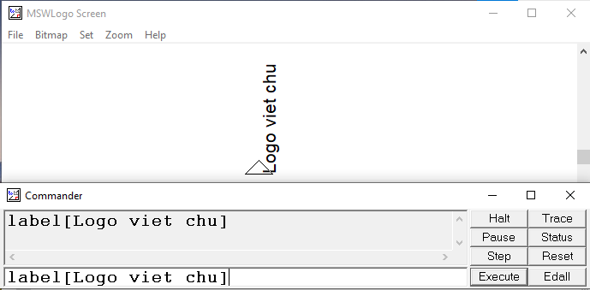
A. HOẠT ĐỘNG CƠ BẢN
Đọc thông tin, thực hiện gõ lệnh như hình dưới, điền từ còn thiếu vào chỗ chấm (…)
2. Lệnh viết chữ
Thực hiện lệnh
Label [noi dung] để viết chữ lên sân chơi, trong đó:
Label: tên lệnh
Noi dung: Nội dung cần viết

Slide 6
A. HOẠT ĐỘNG CƠ BẢN
Đọc thông tin, thực hiện gõ lệnh như hình dưới, điền từ còn thiếu vào chỗ chấm (…)
2. Lệnh viết chữ
Lệnh | Kết quả
Label [Logo viet chu] | Rùa viết ra dòng chữ: .............................. Hướng của dòng chữ: ............................. Bắt đầu từ vị trí: .......................................
Logo viet chu
Thẳng về phía trước
của Rùa đang đứng

Slide 7
A. HOẠT ĐỘNG CƠ BẢN
2. Lệnh viết chữ
Cú pháp lệnh:
Label [Noi dung]
Trong đó: Label: Tên lệnh
Noi dung: Nội dung cần viết

Slide 8
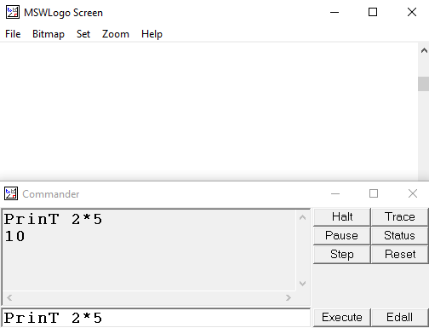
A. HOẠT ĐỘNG CƠ BẢN
3. Lệnh thực hiện phép tính
Thực hiện gõ lệnh PrinT 2*5. Quan sát kết quả trên cửa sổ lệnh, điền vào chỗ chấm (…)
Logo tính: 2 x 5 = 10
hiển thị kết quả 10
Logo thực hiện phép tính 2x5 và hiển thị kết quả 10 trong cửa sổ lệnh. Khác với lệnh viết chữ, Rùa không viết kết quả tính lên sân chơi

Slide 9
A. HOẠT ĐỘNG CƠ BẢN
3. Lệnh thực hiện phép tính
Thực hiện gõ lệnh PrinT 2*5. Quan sát kết quả trên cửa sổ lệnh, điền vào chỗ chấm (…)
Lệnh đầy đủ | Lệnh viết tắt | Kết quả
PrinT | PR | Rùa: …………………………………………. Logo: ……………………………………..…. Hiển thị kết quả trong: ………………….….
Không di chuyển
Tính giá trị <biểu thức>
Cửa sổ lệnh
Lưu ý: Dấu nhân: * Dấu chia: /

Slide 10
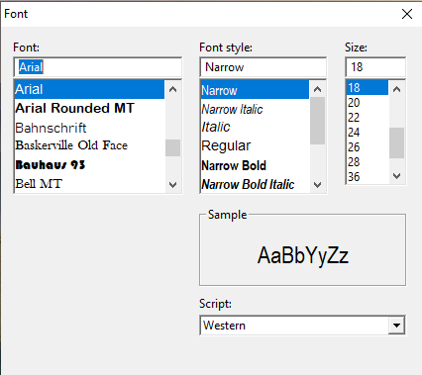
A. HOẠT ĐỘNG CƠ BẢN
4. Chọn phông chữ, kiểu chữ, cỡ chữ
Em thực hiện các thao tác chọn phông chữ, kiểu chữ, cỡ chữ như sau:
Bước 1:
Chọn Set rồi chọn Label Font
Bước 2: Trong cửa sổ Font:
- Font: Chọn kiểu chữ
- Font style: chọn hình thức chữ (in đậm, in nghiêng…)
- Size: Chọn cỡ chữ

Slide 11
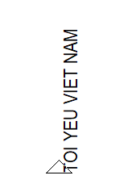
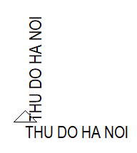

B. HOẠT ĐỘNG THỰC HÀNH
1. Vẽ lệnh để Rùa viết các dòng chữ theo mẫu

Slide 12
B. HOẠT ĐỘNG THỰC HÀNH
1. Vẽ lệnh để Rùa viết các dòng chữ theo mẫu
RT 90

Slide 13
B. HOẠT ĐỘNG THỰC HÀNH
2. Viết lệnh để Logo thực hiện tính các biểu thức sau. Điền kết quả vào chỗ chấm (…).
10 + 4 x 25 = .......
80 + 45 + 55 = .......
2015 + 2016 = .......
6768 + 150366 = .......
456 x 67 = .......
9669 - 6783 = .......
10 + 50 x (7 - 5) - 10 = .......
(30 : 2 - 5 x 2) x 5 - 10= .......

Slide 14
B. HOẠT ĐỘNG THỰC HÀNH
2. Viết lệnh để Logo thực hiện tính các biểu thức sau. Điền kết quả vào chỗ chấm (…).
10 + 4 x 25 = .......
80 + 45 + 55 = .......
2015 + 2016 = .......
6768 + 150366 = .......
456 x 67 = .......
9669 - 6783 = .......
110
157154
180
30552
4031
2886
10 + 50 x (7 - 5) - 10 = .......
(30 : 2 - 5 x 2) x 5 - 10= .......
100
15

Slide 15
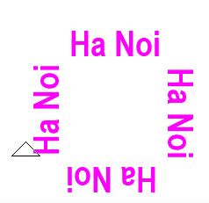
C. HOẠT ĐỘNG ỨNG DỤNG MỞ RỘNG
Chọn phông chữ, màu chữ, viết các lệnh để hiển thị dòng chữ theo mẫu.

Slide 16

EM CẦN GHI NHỚ
Lệnh LABEL […]
Rùa viết ra dòng chữ trong cặp dấu […];
Hướng chữ: dọc theo hướng của Rùa;
Vị trí chữ bắt đầu từ vị trí của Rùa;
Rùa không di chuyển.
Lệnh PRINT<biểu thức> hoặc viết PR <biểu thức>:
Logo tính giá trị biểu thức trong cửa sổ lệnh;
Kết quả hiển thị trong cửa sổ lệnh;
Rùa không di chuyển.

Slide 17







Cảm ơn các em
đã theo dõi bài học!

